Slide 1

KJM2601 – forelesning 14
Simen Kvaal (simen.kvaal@kjemi.uio.no)
Førsteamanuensis
Hylleraassenteret

Slide 2

Repetisjon av Hartree-Fock

Slide 3
Hartree-Fock: essensen
Variasjonsmetoden
Bølgefunksjonen var en Slater-determinant
Elektronene var uavhengige – «mean-field»
Orbitalene i determinanten bestemmes av ikke-lineær egenverdilikning
Hartree-Fock-orbitaler
Hartree-Fock-energier

Slide 4
Tetthetsfunksjonalteori: Introduksjon

Slide 5
Kort om tetthetsfunksjonalteori
Arbeidshesten i kvantekjemi og materialvitenskap
Likner på Hartree-Fock, men effektivt potensial er annerledes
Grunnleggende ide:
Elektrontettheten bestemmer alle fysiske størrelser – i prinsippet
Engel dekker lite av DFT, men se notat lagt ut her:
https://simenkva.github.io/kjm2601/
I HF var dette K

Slide 6
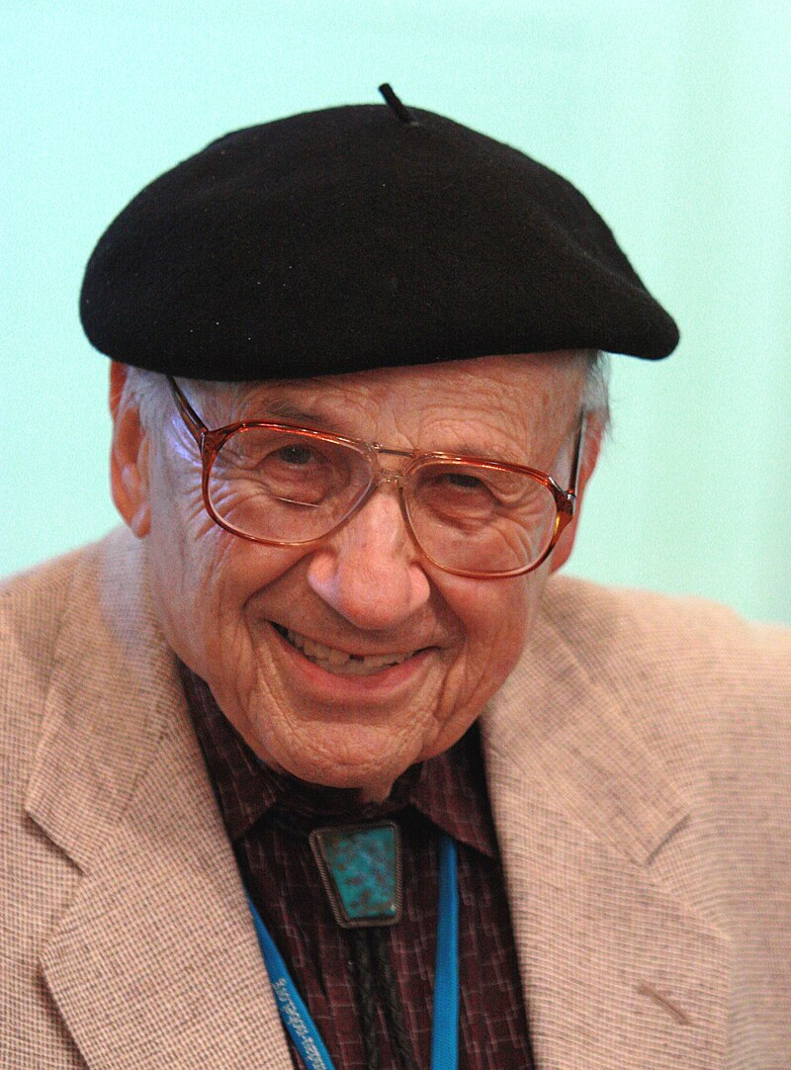
Walther Kohn (1923-2016)
Østeriksk-Amerikansk jødisk fysiker
Ble evakuert til Canada som tenåring da Hitler annekterte Østerrike
Fikk ikke lov til å studere kjemi da han var «tysk»
Nobelpris i 1998 – i kjemi – for oppfinnelsen av DFT

Slide 7
Fra bølgefunksjon til tetthet
N-elektron-bølgefunksjonen er ekstremt komplisert
En av de viktigste observablene er elektrontettheten
Antallet elektroner per volumenhet
Tettheten er mye lettere å modellere enn bølgefunksjonen
3N koordinater (pluss spinn...)
3 koordinater

Slide 8
Tetthet fra Slater-determinant
Hvert elektron bidrar med ekvivalent term til tettheten
For dobbeltokkuperte orbitaler, som i HF:
Partikkel i boks som enkelt eksempel:

Slide 9
Hohenberg-Kohn-teoremene

Slide 10
Første Hohenberg-Kohn-teorem
Dersom 𝜌 er en grunntilstandstetthet for ett eller annet kjernepotensial V_{nuc}, så er kjernepotensialet unikt bestemt
Teoremet:
Konsekvens:
Tettheten bestemmer «alt»!
Potensial V_{nuc}
Hamilton-operator H
Grunntilstand 𝚿
Tetthet 𝜌

Slide 11
Andre Hohenberg-Kohn-teorem
Det finnes en funksjonal F[𝜌] som er slik at
Teoremet:
Funksjonal: Funksjon av funksjon!
«Universell funksjonal», gyldig for alle potensialer!
🧙‍♂️
Dersom vi kjente til F, så har vi redusert 3N-dimensjonal Schröedinger til 3-dimensjonal tetthets-optimering!

Slide 12
Intuisjon bak funksjonal
En funksjon som tar en hel funksjon som innputt
Kan være ekstremt komplisert!
Her er noen enkle funksjonaler:
(se tavla)

Slide 13
Fra bølgefunksjon til tetthet
Vi tenker oss at vi ønsker å løse SL til et molekyl
Alle bølgefunksjoner har en tetthet
Vi bruker variasjonsmetoden

Slide 14
«Constrained-search»-formalisme
Tettheten gir enkelt uttrykk for potensiell energi:
Og dermed får vi
Vi deler nå minimering inn i
Minimering over tettheter
Minimering over bølgefunk med gitt tetthet

Slide 15
»Constrained-search» forts.
Dette gir:
Dette definerer en universell funksjonal F
Gyldig for alle molekyler (med N elektroner)!
Dette definerer den universelle funksjonalen eksplisitt!

Slide 16
Den universelle funksjonalen F
Veldig komplisert: avhenger av tettheten i alle punkter
Vi vet egentlig ikke så mye om hvordan F «ser ut» ...
Vi er nødt til å introdusere tilnærminger
Mange spennende forkortelser «å bli kjent med»:
LDA, TPSS, B3LYP ...

Slide 17
Kohn-Sham-teori

Slide 18
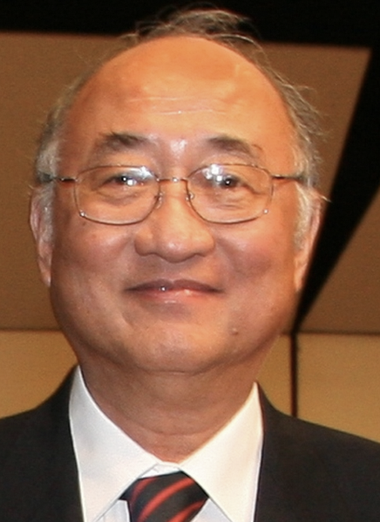
Kohn og Sham sin ide
Hva om vi kan beskrive det eksakte systemet som et ikke-vekselvirkende system med riktig tetthet?
Hva om vi kan beskrive det eksakte systemet som et ikke-vekselvirkende system?
Li Jeu Sham
Walther Kohn

Slide 19
Det fiktive «s-systemet»
Det faktiske system av vekselvirkende elektroner
Et fiktivt system s av ikke-vekselvirkende elektroner
3
3
4
4
1
1
2
2

Slide 20
s-systemet 2
Separasjon av variable = Forholdsvis lett å løse sammenliknet med eksakt problem!
Vi kan gjenta HK-teoremene for ikke-vekselvirkende elektroner
Hva skjer om vi krever at tettheten er de samme i både s-systemet og det fysiske vekselvirkende systemet?
Kun kinetisk energi

Slide 21
Kohn-Sham-teori
Eksakt problem:
Fiktivt problem:
Vi prøver å bestemme V_{eff} slik at den eksakte tetthet faktisk er grunntilstand:
1. Gitt
2. Eksakt tetthet
3. Vi krever at den eksakte tettheten blir ikke-vekselvirkende grunntilstand
4. Da får vi et ukjent potensial
5. Settes inn i SL for
s-systemet!

Slide 22

Kohn-Sham-likninga
Vi skiller fra Hartree-energien, for den har man uttrykk for:
Innsetting i s-Schrödingerlikninga
«Exchange-correlation»
Samme struktur som Hartree-Fock-likninga
Ikkelinær, uavhengig partikkel-modell
Exchange-correlation er ukjent
B3LYP, TPSS, LDA ....

Slide 23
Jf. Hartree-Fock
Hartree-Fock har enkel «exchange»:
Potensialet J kan skrives eksplisitt med tetthet:
Potensialet K kan også skrives ned, men ikke så instruktivt ...
«Exchange»
Elektrostatisk potensial fra ladningstetthet e*rho

Slide 24
Oppsummering
DFT er basert på at tettheten kan erstatte bølgefunksjonen
Den universelle funksjonalen F er ukjent, og må modelleres
Kohn-Sham-teori er veldig lik Hartree-Fock-teori i struktur
F modelleres med exchange-correlation-potensial-modeller

Slide 25
Vanlige funksjonaltilnærminger

Slide 26
Lokal tetthetstilnærming (LDA)
XC-potensialet avhenger kun av tettheten lokalt, og vi kan separere:
LDA fungerer overraskende bra for systemer med sakte-varierende elektrontetthet, som faste stoffer eller halvledere. Molekyler og atomer er dessverre ikke slik at tettheten er saktevarierende ...

Slide 27
Generaliserte gradient-approksimasjoner (GGA)
Utvider LDA med å ta med gradienten til tettheten
GGA-funksjonaler fungerer generelt bedre for molekylære systemer enn LDA, og gir mer nøyaktige bindingslengder, energier og reaksjonsbarrierer, for eksempel.
PBE (Perdew-Burke-Ernzerhof): En av de mest populære GGA-funksjonalene. God balanse mellom nøyaktighet og beregningskostnad.
BLYP (Becke-Lee-Yang-Parr): Gir generelt gode geometrier, reaksjonsenergier, og vibrasjonsfrekvenser for molekyler.

Slide 28
meta-GGA
Legger til kinetisk energitetthet:
TPSS (Tao-Perdew-Staroverov-Scuseria): En av de mest brukte meta-GGA-funksjonalene.
SCAN (Strongly Constrained and Appropriately Normed)

Slide 29
Hybrid-funksjonaler
Låner litt av exchange-potensialet til Hartree-Fock
Vett og slett -K-leddet fra Hartree-Fock-teori, inkludert for å forbedre nøyaktigheten.
Hybridfunksjonaler er spesielt gode for organiske molekyler eller overgangsmetall-komplekser. Men, disse funksjonalene er enda mer kostbare å bruke
B3LYP (Becke, 3-parameter, Lee-Yang-Parr): En av de mest brukte hybridfunksjonalene.
PBE0: En hybridversjon av PBE-funksjonalen, med 25 % eksakt Hartree-Fock-exchange.

Slide 30
Oppsummering
DFT er arbeidshesten i kvantekjemi
Partiklene blir modellert som uavhengige, med ikkelineært effektivt potensial
«Self-Consistent Field», som Hartree-Fock
Vi har ikke en bølgefunksjon i DFT, kun tetthet
DFT inneholder en ukjent universell funksjonal – F
Ekvivalent ukjent funksjonal: E_{xc} eller V_{xc}
Denne modelleres på ulikt vis – herav metoder som LDA, BLYP, osv.

Slide 31
En introduksjon til PySCF

Slide 32
Vi viser en Jupyter notebook

